Slide 1
Relato de desenvolvimento
Persona Review Lab
Um experimento simples para avaliar personas sintéticas com uma prática spec-driven.

Slide 2
Contexto
Problema e recorte
A pergunta prática era se mais contexto de persona aproxima a review sintética de uma review real.
Unidade de comparação
A unidade experimental é um PDF, uma review real e quatro reviews geradas.
PDF do paper
Review real
Reviews L1 a L4
Métricas lexicais
O projeto não tenta validar cientificamente a persona; ele cria uma ferramenta para inspeção inicial.
Persona Review Lab 02

Slide 3
Processo
Contrato spec-driven
constitution.md
spec.md
plan.md
tasks.md
princípios e restrições
histórias e critérios de aceitação
decisões técnicas e riscos
execução em itens verificáveis
Persona Review Lab 03

Slide 4
Constitution
Princípios que guiaram o app
L1, L2 e L3 usam a review real apenas como alvo local de comparação.
L4 recebe a review real de propósito como condição de calibração.
O PDF do paper entra em todos os níveis como fonte do conteúdo.
Métricas de comparação simples.
Persona Review Lab 04

Slide 5
Desenho experimental
Quatro níveis de persona
L1
L2
L3
L4
Genérica
Especialista
Julgamento
Calibração
papel mínimo de revisor ML
domínio técnico do paper
prioridades individuais
review real como controle
L4 ajuda a interpretar o teto das métricas, mas deve ser lido separado dos níveis sem acesso ao alvo.
Persona Review Lab 05

Slide 6
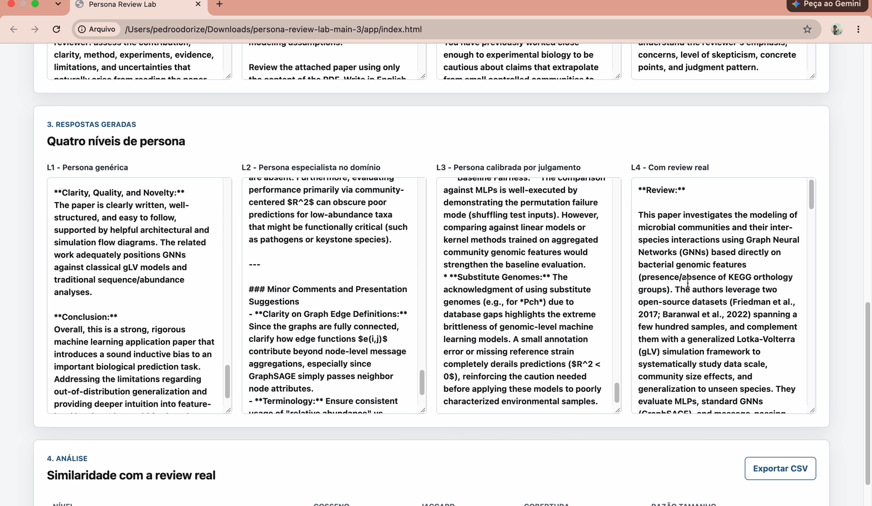
Demonstração
Ferramenta implementada
Entrada: review real e PDF do paper.
Controle: prompts por nível.
Saída: quatro reviews geradas em campos somente leitura.
Registro: exportação CSV com prompts, respostas e métricas.
Persona Review Lab 06

Slide 7
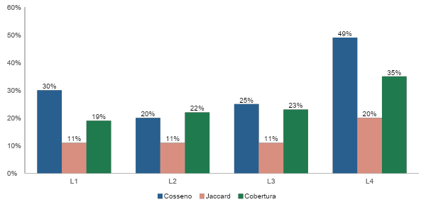
Evidência
Métricas do teste final
L4 sobe porque recebe a review real.
L2 e L3 não melhoram de forma linear em todas as métricas.
As métricas ajudam a inspecionar, mas não provam equivalência semântica.
Persona Review Lab 07

Slide 8
Aprendizado
Mudanças de escopo durante a implementação
O que mudou
Por que importou
Ideia inicial: comparar dois textos abertos.
Métricas superficiais foram removidas.
Versão entregue: gerar reviews em quatro níveis.
A interface escondeu controles que desviavam da tarefa.
A documentação acompanhou as decisões, em vez de congelar o plano inicial.
Persona Review Lab 08

Slide 9
Fechamento
Conclusão do relato
Desenvolvimento estável, auditável, flexível e acessível.
SDD mais como disciplina do que como burocracia.
A fonte de verdade ficou fora do chat e antes do código.
Limitações: aplicação simples demais; experiência em desenvolvimento de software;
Persona Review Lab 09

